Slide 1

M7
Der ökologische Fußabdruck
Die Welt ist nicht genug

Slide 2
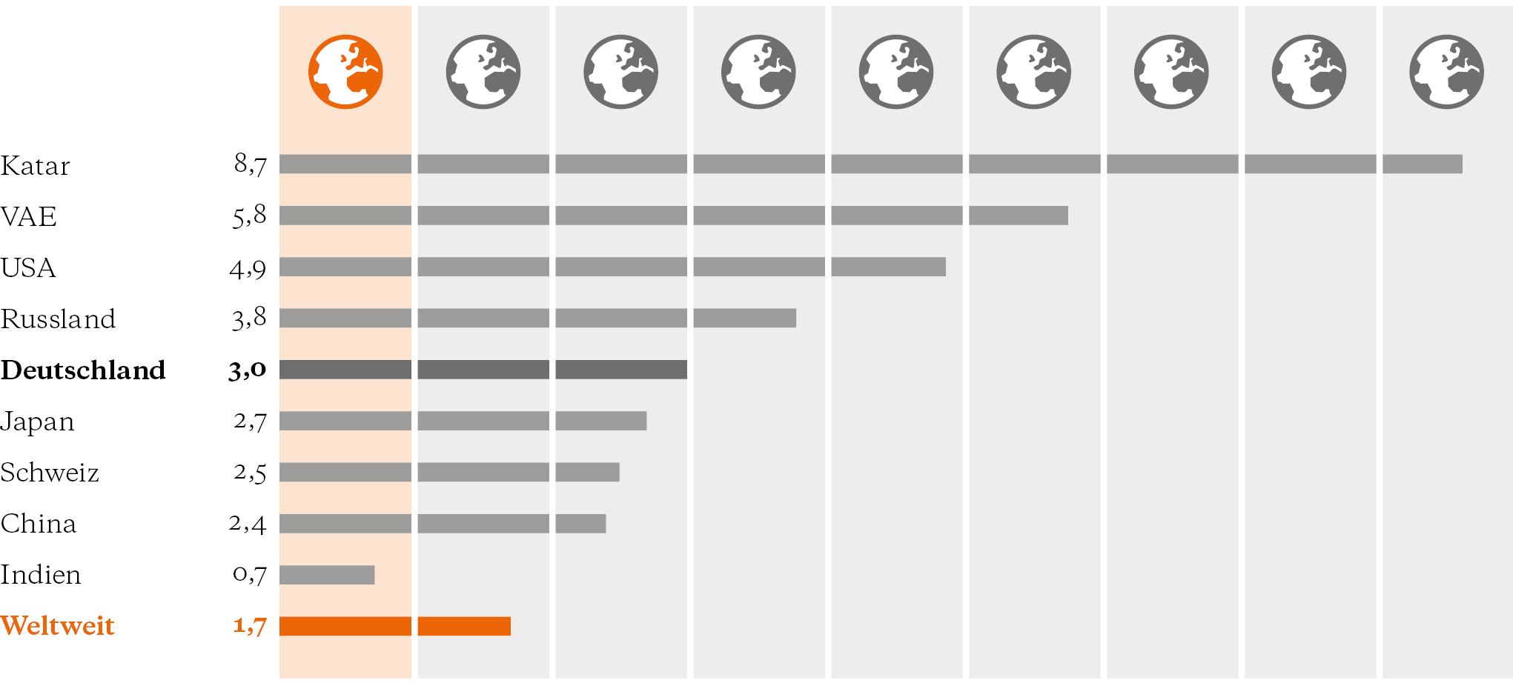
Benötigte Erden bei weltweiten Lebensgewohnheiten wie in folgenden Ländern
Notes:
Quelle
https://de.statista.com/infografik/10574/benoetigte-erden-je-lebensstil-ausgewaehlter-laender/

Slide 3
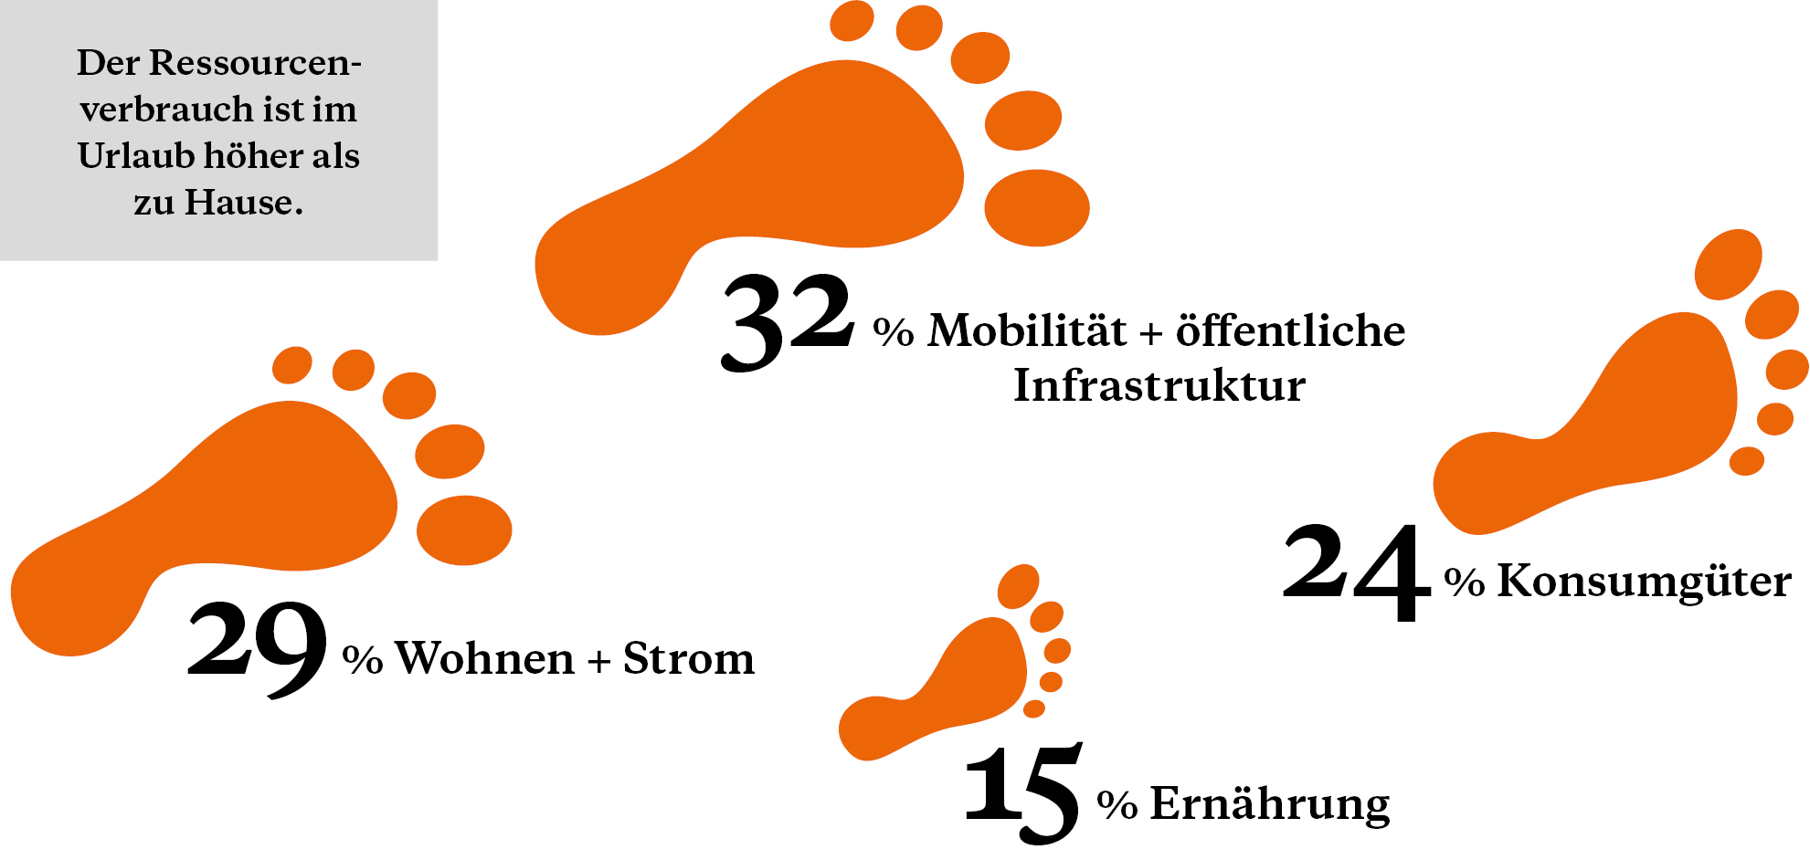

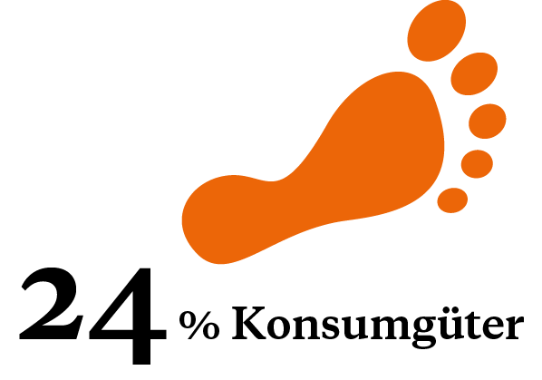

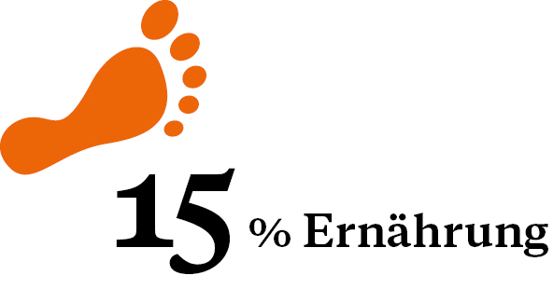
Der ökologische Fußabdruck eines Deutschen
Notes:
Hinweise
Der Ressourcenverbrauch im Urlaub – und damit der ökologische Fußabdruck während einer Reise – ist grundsätzlich höher als zu Hause. Das liegt an stark geheizten bzw. klimatisierten Hotelzimmern, an üppigen Hotelbuffets, von denen oft mehr im Abfall landet, als zu Hause, an häufigerem Duschen und an einer gesteigerten Mobilität durch die Anreise, aber auch vor Ort.
Quelle
https://www.umweltbundesamt.de/bild/durchschnittlicher-co2-fussabdruck-pro-kopf-in

Slide 4



Verantwortungsvoll Reisen M7 − Einleitung | Umwelt | Wirtschaft | Soziales & Kultur | Abschluss
CO2 Fußabdruck einer 2-wöchigen Reise
Reise nach Mexiko
Flug München –
Cancún
All-Inclusive-5-Sterne-Hotel
Aktivitäten: Tauchen, Golfen, Inlandsflug zu Maya-Ruinen, Jetski-Tour
CO2-Ausstoß = 7.218 kg
An- und Abreise + Inlandsflug: 6.361 kg
Unterkunft: 487 kg
Verpflegung: 205 kg
Aktivitäten vor Ort: 165 kg
Reise nach Mallorca
Flug Hamburg –
Palma de Mallorca
All-Inclusive-4-Sterne-Hotel
Aktivitäten: Mietwagentour (500 km), Tauchkurs,
Quadtour, Motorbootausflug
CO2-Ausstoß = 1.221 kg
An- und Abreise:
925 kg
Unterkunft: 148 kg
Verpflegung: 91 kg
Aktivitäten vor Ort: 58 kg
Reise an die Ostsee
Autofahrt Düsseldorf –
Rügen
3-Sterne-Ferienwohnung
Aktivitäten: Sommerrodelbahn, Freizeitpark, Spaßbad, Inselrundflug
CO2-Ausstoß = 258 kg
An- und Abreise:
80 kg (Auto mit 4 Personen)
Unterkunft: 52 kg
Verpflegung: 56 kg
Aktivitäten vor Ort: 70 kg
Notes:
Hinweise
Während zuvor vom allgemeinen ökologischen Fußabdruck die Rede war, beschreiben diese und die nachfolgenden Folien den Klimafußabdruck des Reisens. Hierbei spielt die An- und Abreise die größte Rolle. Gerade bei der Anreise mit dem Flugzeug überschattet der CO2-Ausstoß des Flugzeugs alle anderen Faktoren, die zum Klimafußabdruck beitragen.
Die Reise nach Mexiko verursacht fast sechs mal so viele Emissionen, wie die beschriebene Reise nach Mallorca. In Bezug auf die Autoreise an die Ostsee ist der CO2-Fußabdruck sogar fast 28 mal höher. Bei den Aktivitäten an der Ostsee schlägt der Inselrundflug besonders zu Buche, wodurch der CO2-Austoß bei den Aktivitäten vergleichsweise hoch ausfällt.
Quelle
www.globaleslernen.de/sites/default/files/files/education-material/broschuere_nachhaltiger_tourismus_sekundarstufe_i.pdf
Seite 13–15

Slide 5
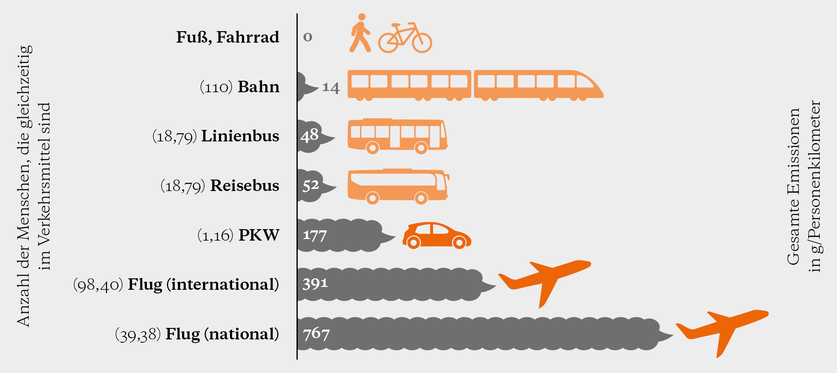
Verkehrsmittel im Vergleich
Notes:
Quelle
www.tourism-watch.de/de/dossier/klimagerechtigkeit-im-tourismus
www.ftwatch.at/gruenes_fliegen

Slide 6







Anreise Berlin – Barcelona
mit Flugzeug
(mit ca. 98 Personen)
1.511 km x
0,391 kg CO2
=
590 kg CO2
mit Auto
(mit 1 Person)
1.961 km x
0,177 kg CO2
=
347 kg CO2
mit Reisebus
(mit ca. 19 Personen)
1.835 km x
0,052 kg CO2
=
101 kg CO2
mit Bahn
(mit ca. 110 Personen)
2.100 km x
0,014 kg CO2
=
29 kg CO2
Notes:
Quelle
Kilometerangaben laut Google Maps.

Slide 7
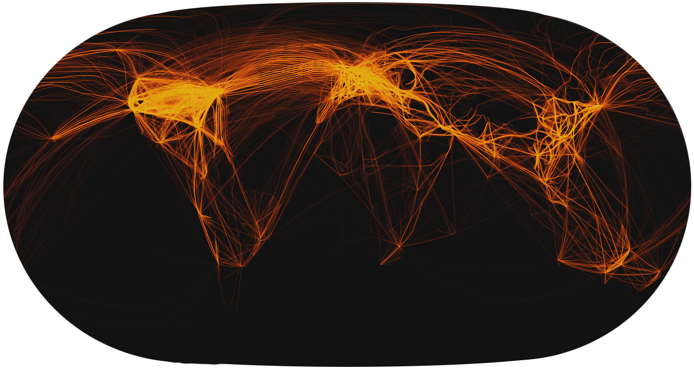
Der Klimafußabdruck des Fliegens
Tourismus ist verantwortlich für knapp 9 % der weltweit produzierten
Treibhausgase und damit für jede 11. Tonne.
Es gibt Viel-Flieger, Normal-Flieger und Nicht-Flieger:
In Großbritannien ist 1 % der Bevölkerung
für 20 % aller Flüge verantwortlich.
Weltweit starten an einem durchschnittlichen Tag
100.000 Flugzeuge (siehe Abbildung).
Die Billig-Fluglinie Ryanair liegt auf Platz 10 von
Europas größten Klima-Verschmutzern.
Nur Betreiber von Kohlekraftwerken stoßen mehr CO2
in die Atmosphäre.
Nur 5 % der Weltbevölkerung fliegen überhaupt.
Notes:
Hinweise
Die Karte zeigt, dass das Flugreiseaufkommen innerhalb und zwischen Europa und Nordamerika besonders hoch ist.
Quelle
www.theguardian.com/environment/ng-interactive/2019/jul/19/carbon-calculator-how-taking-one-flight-emits-as-much-as-many-people-do-in-a-year
www.tagesspiegel.de/wissen/historischer-meilenstein-uber-50-staaten-verpflichten-sich-auf-weltklimakonferenz-zu-sanftem-tourismus-12742619.html

